Slide 1
สรุปผลการดำเนินงาน
โครงการป้องกันแก้ไขปัญหาผลไม้ภาคตะวันออก ปี 2556

Slide 2
โครงการแก้ไขปัญหาผลไม้ภาคตะวันออก จังหวัดจันทบุรี ปี 2556

Slide 3
มาตรการที่ 1 บริหารจัดการคุณภาพผลผลิต
ผลการดำเนินงาน
- มีการตั้งจุดตรวจ 207 ครั้ง - ตรวจตลาดค้าส่ง 103 ครั้ง
- ตรวจร้านค้าริมทาง 215 ครั้ง/273 ร้าน
– ตรวจโรงคัดแยก 114 ครั้ง/41 แห่ง
- ประชาสัมพันธ์ 259 ครั้ง - รับแจ้งเบาะแส 6 ครั้ง
งบประมาณที่ใช้ 480,000 บาท

Slide 4
มาตรการที่ 3 ส่งเสริมการแปรรูป
1.สนับสนุนเงินหมุนเวียนให้กับกลุ่มแม่บ้านเกษตรกร/วิสาหกิจชุมชน
เพื่อเป็นค่าใช้จ่ายในการจัดซื้อวัสดุอุปกรณ์ในการแปรรูปมังคุด
1.1 กิจกรรมแปรรูปด้วยวิธีการกวน ทำน้ำพริกมังคุด ท๊อฟฟี่มังคุด
เป้าหมาย 3 กลุ่ม งบประมาณ 600,000 บาท
ผลการดำเนินงาน มีกลุ่มกู้ยืมเงิน 1 กลุ่ม คือกลุ่มวิสาหกิจชุมชนกลุ่มแม่บ้านเกษตรกรปลายคลอง งบประมาณ 200,000 บาท ปริมาณผลผลิตที่นำมาแปรรูป จำนวน 50 ตัน

Slide 5
มาตรการที่ 3 ส่งเสริมการแปรรูป (ต่อ)
1.2 กิจกรรมแปรรูปด้วยวิธีการหมักเพื่อทำเป็นไวน์มังคุด
เป้าหมาย 10 กลุ่ม งบประมาณ 1,600,000 บาท
แยกเป็นเงินจ่ายขาด 100,000 บาท เพื่ออบรมการหมักมังคุดศึกษาดูงาน ติดตามประเมินผล
ผลการดำเนินงาน
ดำเนินการอบรม 3 ครั้ง ใช้งบประมาณแล้ว จำนวน 53,535 บาท ส่วนที่เหลืออยู่ระหว่างการดำเนินการ (46,465 บาท)

Slide 6
มาตรการที่ 3 ส่งเสริมการแปรรูป (ต่อ)
1.2 กิจกรรมแปรรูปด้วยวิธีการหมักเพื่อทำเป็นไวน์มังคุด (ต่อ)
เงินกู้ปลอดดอกเบี้ย เป้าหมาย 10 กลุ่ม งบประมาณ 1,500,000 บาท
ผลการดำเนินงาน มีกลุ่มกู้ยืมเงิน 2 กลุ่ม คือกลุ่มวิสาหกิจชุมชน
บ้านสะโทย และกลุ่มวิสาหกิจชุมชนเกษตรเพื่อสุขภาพบ้านปัถวี
งบประมาณ 400,000 บาท
ปริมาณผลผลิตที่นำมาแปรรูป จำนวน 40 ตัน
กลุ่มอื่นที่ไม่ได้กู้ยืมแต่ทำการหมัก 8 กลุ่ม ปริมาณผลผลิต 60 ตัน

Slide 7
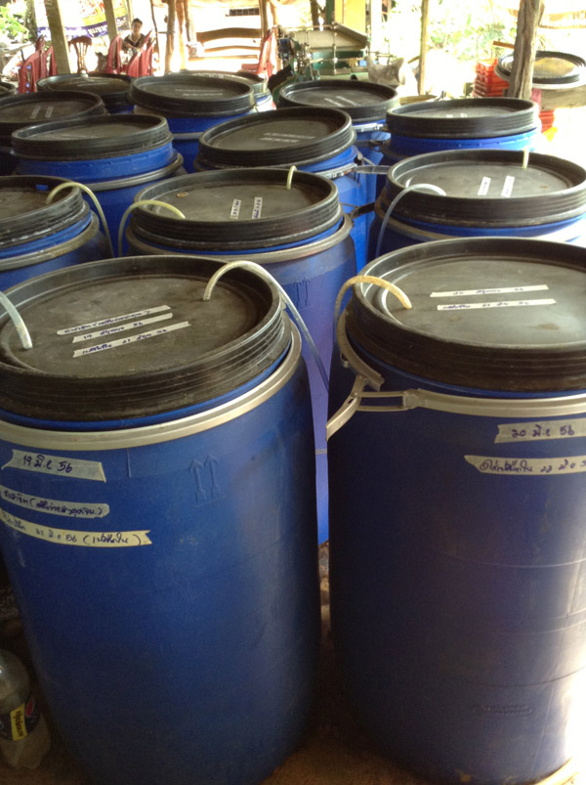
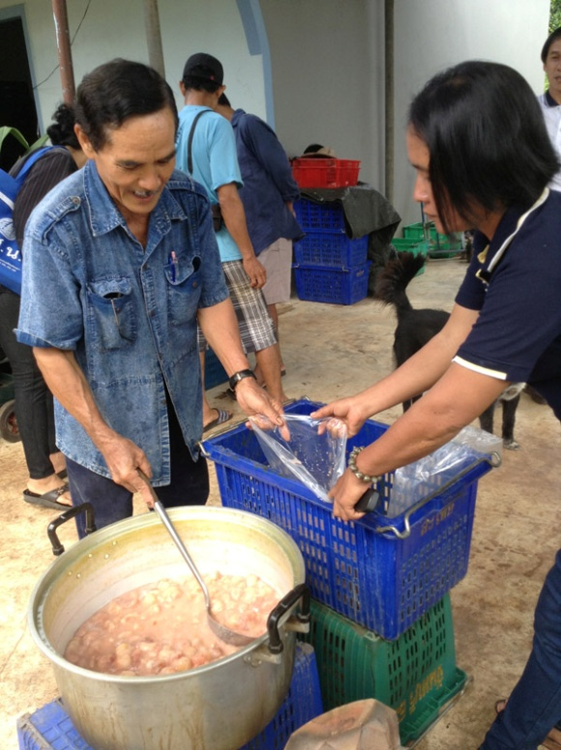

Slide 8
มาตรการที่ 3 ส่งเสริมการแปรรูป (ต่อ)
รวม 2 กิจกรรม
งบประมาณที่ใช้แล้ว
-อบรมความรู้ 53,535 บาท
-เงินกู้ปลอดดอกเบี้ย 600,000 บาท
ปริมาณผลผลิต 150 ตัน

Slide 9
มาตรการที่4 ส่งเสริมการบริโภคผลไม้ภายในประเทศ
1.โครงการประชาสัมพันธ์ รณรงค์ ส่งเสริมการบริโภคผลไม้ภายในประเทศ (จังหวัดจันทบุรี)
เป้าหมาย -ปชส.ผ่านสื่อโทรทัศน์
-ปชส.ผ่านสื่อวิทยุ
-ปชส.ผ่านสื่อกิจกรรม
งบประมาณ 5,390,000 บาท

Slide 10
มาตรการที่4 ส่งเสริมการบริโภคผลไม้ภายในประเทศ
1.โครงการประชาสัมพันธ์ รณรงค์ ส่งเสริมการบริโภคผลไม้ภายในประเทศ (จังหวัดจันทบุรี)
ผลการดำเนินงาน - ปชส.ผ่านสื่อโทรทัศน์ 16 ครั้ง
- ปชส.ผ่านสื่อวิทยุ 16 ข่าว/เผยแพร่สปอต 270 ครั้ง
- ปชส.ผ่านสื่อกิจกรรม 1 ครั้ง
งบประมาณที่ใช้ 5,376,000 บาท

Slide 11
มาตรการที่4 ส่งเสริมการบริโภคผลไม้ภายในประเทศ
2.โครงการประชาสัมพันธ์ผลไม้ภายในประเทศ (งบผ่านกรมส่งเสริมการเกษตร)
เป้าหมาย - ปชส.การบริโภคผลไม้ 2 ครั้ง
ณ จังหวัดนครสวรรค์ และจังหวัดอุบลราชธานี
งบประมาณ 1,000,000 บาท

Slide 12
มาตรการที่4 ส่งเสริมการบริโภคผลไม้ภายในประเทศ
2.โครงการปชส.การบริโภคผลไม้ภายในประเทศ (งบผ่านกรมส่งเสริมการเกษตร)
ผลการดำเนินงาน
2.1 ปชส.การบริโภคผลไม้ ณ ตลาดศรีนคร จ.นครสวรรค์
ระหว่างวันที่ 27-29 พค. 56 มีกลุ่มเกษตรกรร่วมจำหน่ายผลผลิต
จำนวน 10 กลุ่ม ผลผลิต 17,391 กก. ผลิตภัณฑ์ 313 กก.
มูลค่าการจำหน่าย 857,120 บาท มีคู่ค้าเจรจาธุรกิจ 9 ราย

Slide 13
มาตรการที่4 ส่งเสริมการบริโภคผลไม้ภายในประเทศ
2.โครงการปชส.การบริโภคผลไม้ภายในประเทศ (งบผ่านกรมส่งเสริมการเกษตร)
ผลการดำเนินงาน
2.2 ปชส.การบริโภคผลไม้ ณ ศูนย์ OTOP จ.อุบลราชธานี
ระหว่างวันที่ 21-23 มิย. 56 มีกลุ่มเกษตรกรร่วมจำหน่ายผลผลิต
จำนวน 14 กลุ่ม ผลผลิต 32,141 กก. ผลิตภัณฑ์ 655 กก.
มูลค่าการจำหน่าย 1,615,575 บาท มีคู่ค้าเจรจาธุรกิจ 10 ราย

Slide 14
มาตรการสนับสนุน
การบริหารจัดการโครงการ งบประมาณ 800,000 บาท
- ที่ทำการปกครอง 30,000 บาท
- สนง.พาณิชย์จังหวัด 49,230 บาท
- สนง.เกษตรจังหวัด 150,000 บาท
- คพจ. 368,900 บาท
รวม 598,130 บาท
คงเหลือ 201,870 บาท

Slide 15
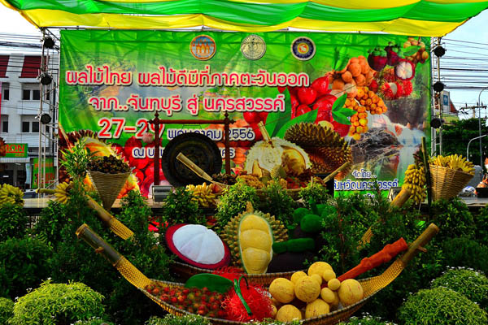

Slide 16
โครงการแก้ไขปัญหาผลไม้ภาคตะวันออก จังหวัดระยอง ปี 2556

Slide 17
กลุ่มส่งเสริมและพัฒนาการผลิต
1. มาตรการบริหารจัดการคุณภาพผลผลิต
ผลการดำเนินงาน
- ประชาสัมพันธ์ / ตรวจสอบคุณภาพตามหลักการกรมวิชาการเกษตร
- พบทุเรียนอ่อน 3 ราย ว่ากล่าวตักเตือน ทำลายผลอ่อนโดยการพ่นสี
- จัดทำบันทึกจับกุม 2 ราย ส่งดำเนินคดี กรณีทุเรียนด้อยคุณภาพ(อ่อน) 468 กิโลกรัม และ 4,100 กิโลกรัม
การเบิกจ่ายงบประมาณ
- งบประมาณค่าใช้จ่ายชุดปฏิบัติงาน 8 ทีม 240,000 บาท
- เบิกจ่าย 224,094 บาท คงเหลือ 15,906 บาท

Slide 18
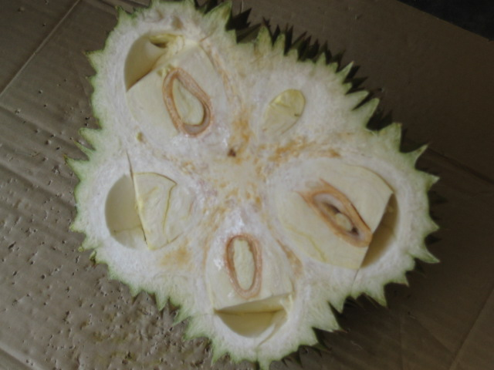
กลุ่มส่งเสริมและพัฒนาการผลิต
สุ่มตรวจทุเรียน

Slide 19
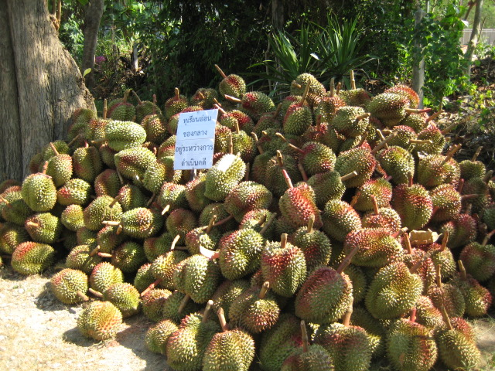
กลุ่มส่งเสริมและพัฒนาการผลิต

Slide 20
กลุ่มส่งเสริมและพัฒนาการผลิต
2. มาตรการกระจายผลผลิตออกนอกแหล่งผลิต
(สำนักงานพาณิชย์จังหวัดระยอง/คพจ.ระยอง)
- สนับสนุนเงินจ่ายขาดเป็นค่าบริหารจัดการผลผลิตอัตรา 2.50 บาท
ต่อกิโลกรัม เป้าหมาย 11,000 ตัน งบประมาณ 27,500,000 บาท
ผลการดำเนินงาน
- ค่าบริหารจัดการ ผู้รวบรวมจำนวน 18 กลุ่ม - มังคุด 4,682,640 กก. เป็นเงิน 11,706,600 บาท - ลองกอง 10,400 กก. เป็นเงิน 26,000 บาท รวมเป็นเงิน 11,732,600 บาท วงเงินคงเหลือ 15,767,400 บาท

Slide 21
กลุ่มส่งเสริมและพัฒนาการผลิต
3. มาตรการประชาสัมพันธ์และส่งเสริมการบริโภคผลไม้
ระยอง
อุดรธานี
มุกดาหาร
- ประชาสัมพันธ์และส่งเสริมการบริโภคกับคู่จังหวัด 2 จังหวัด
อุดรธานีและมุกดาหาร งบประมาณ 1,600,000 บาท

Slide 22
กลุ่มส่งเสริมและพัฒนาการผลิต
ผลการดำเนินงาน
ครั้งที่ 1 วันที่ 7-9 มิถุนายน 2556 ณ ห้างสรรพสินค้าบิ๊กซี
ซูเปอร์เซนเตอร์ สาขานาดี อำเภอเมือง จังหวัดอุดรธานี
กิจกรรม จำหน่ายผลไม้คุณภาพ แข่งขันการกินผลไม้ ชิมฟรีผลไม้ดี เมืองระยอง การเจรจาการค้า
กลุ่มเกษตรกรเข้าร่วมจำหน่าย 5 อำเภอ 19 กลุ่ม รายได้จากการจำหน่ายผลไม้ 1,261,785 บาท และเจรจาการค้า 56,000 บาท

Slide 23
กลุ่มส่งเสริมและพัฒนาการผลิต
ครั้งที่ 2 วันที่ 14-16 มิถุนายน 2556 ณ หน้าศาลากลางจังหวัดมุกดาหาร อำเภอเมือง จังหวัดมุกดาหาร
กิจกรรม จำหน่ายผลไม้คุณภาพ แข่งขันการกินผลไม้ ชิมฟรีผลไม้ดี เมืองระยอง การเจรจาการค้า
เกษตรกรเข้าร่วมจำหน่าย 6 อำเภอ 20 กลุ่ม รายได้จากการจำหน่าย ผลไม้ 2,448,300 บาท และเจรจาการค้า 24,000 บาท
รวม 2 ครั้ง จำหน่ายผลไม้ คิดเป็นมูลค่า 3,710,085 บาท
และ เจรจาการค้า รวม 80,000 บาท

Slide 24
กลุ่มส่งเสริมและพัฒนาการผลิต
4. ค่าบริหารจัดการโครงการฯ จังหวัดระยอง
งบประมาณ 500,000 บาท
4.1 ลำนักงานเกษตรจังหวัดระยอง/อำเภอ 300,000 บาท
4.2 สำนักงานพาณิชย์จังหวัดระยอง 200,000 บาท
4.1 สำนักงานเกษตรจังหวัด/อำเภอ เบิกจ่ายแล้ว 92,680 บาท คงเหลือ 207,320 บาท
4.2 สำนักงานพาณิชย์จังหวัดระยอง เบิกจ่ายแล้ว 108,145 บาท คงเหลือ 91,855 บาท
ผลการเบิกจ่าย

Slide 25
โครงการแก้ไขปัญหาผลไม้ภาคตะวันออก จังหวัดตราด ปี 2556

Slide 26
แบบผลการพิจารณาเงินกู้ตามโครงการบริหารจัดการผลไม้ภาคตะวันออก ปี 2556
วงเงินกู้ 95 ล้านบาท (คชก.) จังหวัดตราด ธกส ตราด เจ้าภาพ
ลำดับที่ | รายชื่อ | วงเงิน | วงเงินที่ธนาคารอนุมัติ | เบิกเงินกู้แล้ว | ยังไม่ได้เบิกเงินกู้ | กระจายผลผลิต
 |  | (ล้านบาท) | (ล้านบาท) | (ล้านบาท) | (ล้านบาท) | ผลไม้ (ตัน)
1 | สก. แปรรูปและการส่งออก | 65 | 40 | 39.997 | - | 5,400
2 | สก. การเกษตรเขาสมิง | 10 | 89 | - | 10 | 1,960
3 | สก. การเกษตรบ่อไร่ | 5 | 15.7 | - | 5 | 1,500
4 | สก. ส่งเสริมธุรกิจฯ | 5 | - | - | - | 2,600
5 | วส. ผู้ผลิตและรวบรวมแสนตุ้ง | 5 | 3 | 3 | - | 2,000
6 | วส. ชุมชนกล้วย | 5 | 3 | 3 | - | 900
7 | สกต. ธกส. | 20 | 16 | 9 | - | 1,600
8 | กลุ่มทำสวนด่านชุมพล | 1 | 1 | - | 1 | 400
9 | วส. บ้านวังตัก | 5 | 3 | - | 3 | 2,000
รวม |  | 121 | 170.7 | 54.997 | 19 | 18,360

Slide 27
สรุปการจำหน่ายผลไม้ในงาน “ผลไม้ไทย ผลไม้ดีมีที่ภาคตะวันออก ปี 2556” จังหวัดตราดกับจังหวัดนครพนม วันที่ 21-23 มิถุนายน 2556
มาตรการประชาสัมพันธ์
ส่งเสริมการบริโภคผลไม้
ชนิดผลไม้ | ปริมาณ (กิโลกรัม) | ยอดจำหน่าย (บาท) | หมายเหตุ
เงาะ | 2,520 | 94,435
 | 2,700
รวม | 5,220 | 94,435
มังคุด | 3,450 | 106,455
 | 2,898
รวม | 6,348 | 106,455
ทุเรียน (ใหญ่) | 1,000 | 132,589
(เล็ก) | 1,700
รวม | 2,700 | 132,589
ลองกอง (ช่อใหญ่) | 765 | 42,250
(ช่อเล็ก) | 300
(รวม) | 600
รวม | 1,665 | 42,250
รวมผลไม้ 4 ชนิด | 15,933 | 375,729
สับปะรด | 100 (ผล) | 1,790
สละสุมาลี | 100 | 8,783
รวมทั้งสิ้น | 16,033 | 386,302

Slide 28
สรุปการจำหน่ายผลไม้ในงาน “ผลไม้ไทย ผลไม้ดีมีที่ภาคตะวันออก ปี 2556” จังหวัดตราดกับจังหวัดหนองคาย วันที่ 28-30 มิถุนายน 2556
ชนิดผลไม้ | ปริมาณ (กิโลกรัม) | ยอดจำหน่าย (บาท) | หมายเหตุ
เงาะ | 7,560 | 114,583
เจรจาการค้า | 2,520
รวม | 10,080 | 114,583
มังคุด | 2,070 | 38,000
รวม | 2,070 | 38,000
ทุเรียน (ใหญ่) | 2,780 | 150,237
เจรจาการค้า | 50
รวม | 2,830 | 150,237
ลองกอง (ช่อใหญ่) | 628 | 120,620
(ช่อเล็ก) | 3,604
เจรจาการค้า | 290
(รวม) | 4,522 | 120,620
รวม | 19,502 | 423,440
สับปะรด | 50 (ผล) | 1,000
สละสุมาลี | 100 | 10,450
รวมทั้งสิ้น | 19,602 | 434,890

Slide 29
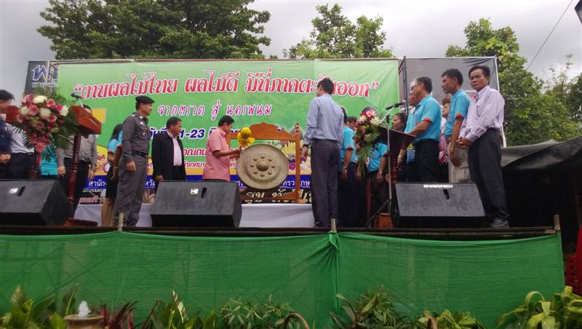

Slide 30
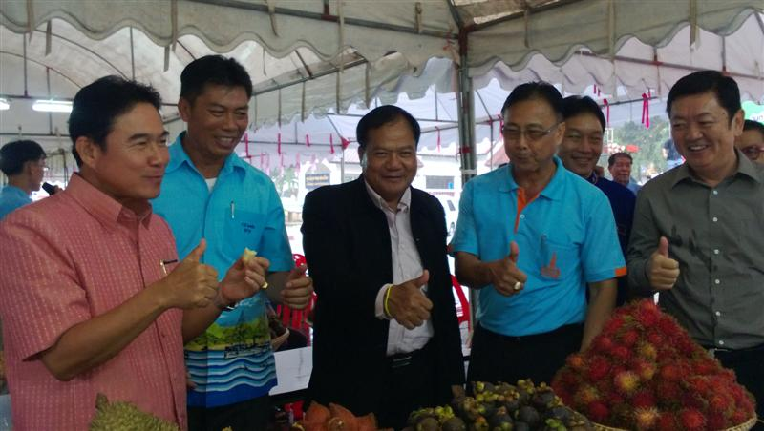

Slide 31
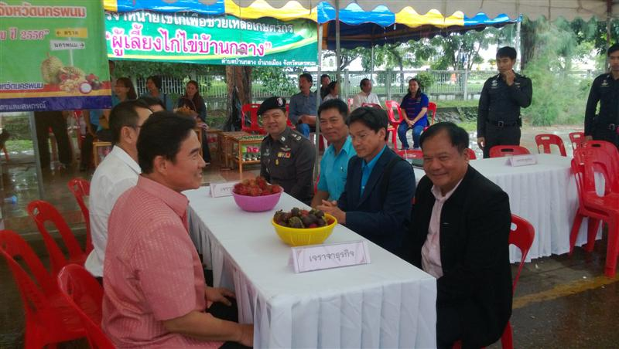

Slide 32
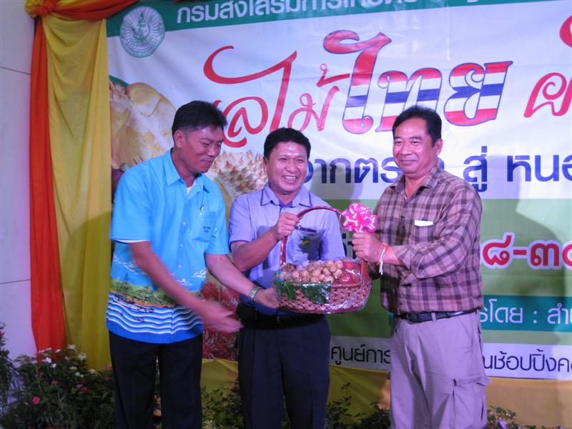

Slide 33
งบบริหารโครงการฯ จำนวน 500,000 บาท
1. พาณิชย์จังหวัดตราด จำนวน 300,000 บาท
2. สหกรณ์จังหวัดตราด จำนวน 200,000 บาท
- ผ่าน คพจ.เห็นชอบ

